Slide 1



27-Oct-2024
REPORTE DE
SOCIAL LISTENING
SIE_2023

Slide 2
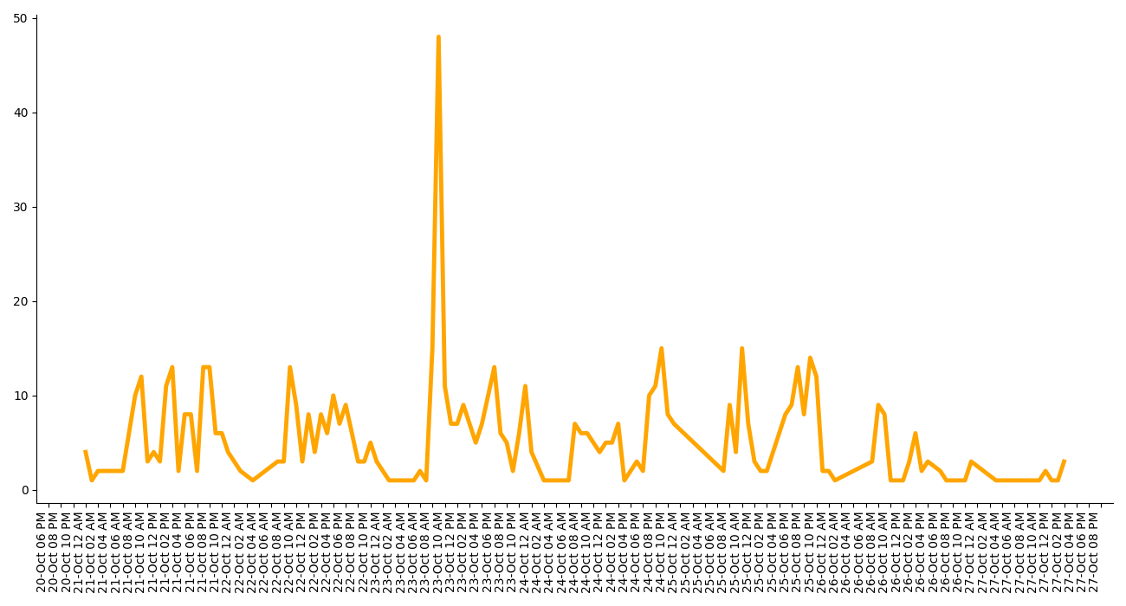

EVOLUCIÓN DE LA CONVERSACIÓN
705
Menciones
300
Actores
14.4M
Alc. Estimado

Slide 3
EVOLUCIÓN DE
LA CONVERSACIÓN
Las noticias con mayor relevancia acerca son:
Entidades piden a la SIE priorizar defensa de los usuarios de paneles solares Diputados aprueban préstamos por US$625 millones para enfrentar apagones y el cambio climático La SIE afirma está abierta "a recibir observaciones" a su propuesta de regular los paneles solares Las veces que Abinader ha dado marcha atrás a sus iniciativas Henri Hebrard cita impactos de no seguir con la agenda de reformas en RD
CONVERSATION_ANALISIS
nube de palabras

Slide 4
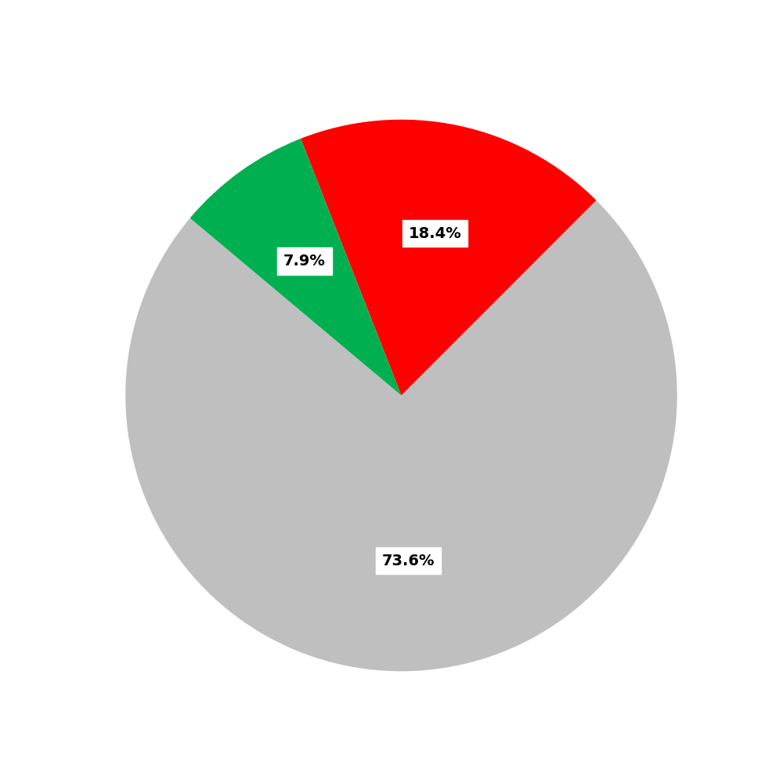
ANÁLISIS DE SENTIMIENTO

Slide 5

TOP USERS
Prensa Digital
73
Publicaciones
Influencer | Posts | Max Reach
Periódico El Día | 4 | 447,783
Por el Ojo de la Cerradura | 4 | 11,980
Hoy Digital | 4 | 582,520
Teleradioamerica | 4 | 5,341
Roberto Cavada | 3 | 166,426
El Nuevo Rumbo | 3 | 307
DiarioLibre.co | 3 | 1,717,946
El Caribe | 3 | 505,001
El Nacional | 3 | 379,689
Acento | 2 | 276,213

Slide 6

TOP USERS
Redes Sociales
632
Publicaciones
Influencer | Posts | Max_Reach | Source
@edeesterd | 173 | 22,295 | Twitter
@afofanaria | 53 | 50 | Twitter
@unstoppable8672 | 12 | 4,836 | Twitter
@paoespinal | 10 | 1,290 | Twitter
@jaydeenfrias | 8 | 24 | Twitter
@noticias_msm | 7 | 1,655 | Twitter
@sirjlv | 7 | 623 | Twitter
@eabreuf | 7 | 1,012 | Twitter
@8cero9do | 6 | 179 | Twitter
@lanascar | 5 | 29 | Twitter
Influencer | Max Reach | Posts
@sin24horas | 1,770,672 | 1
sin24horas | 1,435,993 | 1
@telenoticiasrd | 862,061 | 1
eldia.com.do | 679,776 | 1
@anoticias7 | 489,241 | 1
@eldia_do | 421,848 | 2
@viniciosenador | 336,431 | 2
@elnacionalrd | 330,412 | 1
@diputadosrd | 204,643 | 4
@super7fm | 123,914 | 2

Slide 7
SCREENSHOTS
SCREENSHOTS

Slide 8
SCREENSHOTS
SCREENSHOTS

Slide 9


